Slide 1
Assistente de Tecnologia{
Trabalho_TI.html
Aluno:Gabriel Schweder Piske.css
[Da Informação]
< Curiosidades sobre a profissão >
}
Programming Language.senai

Slide 2
Curiosidades sobre a área {
01
02
03
trabalho_TI.html
workshop.css
Capacitação
< Não é necessário ensino superior para trabalhar na área >
Vagas
< Previsões indicam que a área de TI deve criar quase 800 mil vagas até 2025 >
Salário
< O salário médio no setor de serviços de tecnologia da informação e comunicação é de R$ 5.028 por mês >
}
Programming Language.senai

Slide 3
01 {
[Habilidades Necessárias]
Trabalho_TI.html
workshop.css
< Domínio em idiomas>
< Ter domínio básico principalmente em inglês, além de todo o trabalho ser baseado na língua, ela é necessária para alcançar oportunidades de aperfeiçoamento e pesquisa no exterior>
}
Programming Language.senai

Slide 4
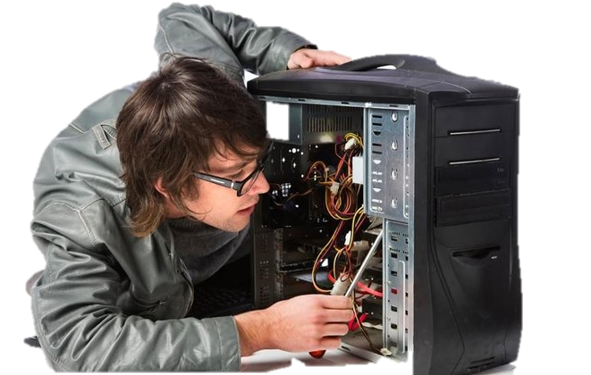
O que faz um assistente em TI {
Trabalho_TI.html
oquefaz.css
< Manutenção de Computadores >
}
}
< A manutenção relacionada a computadores é a ação, ou conjunto de ações, desencadeada visando solucionar um problema diagnosticado no computador, ou antever o problema por meio de análise de situações no funcionamento do computador, relacionado a software e/ou hardware.>
Programming Language.senai

Slide 5
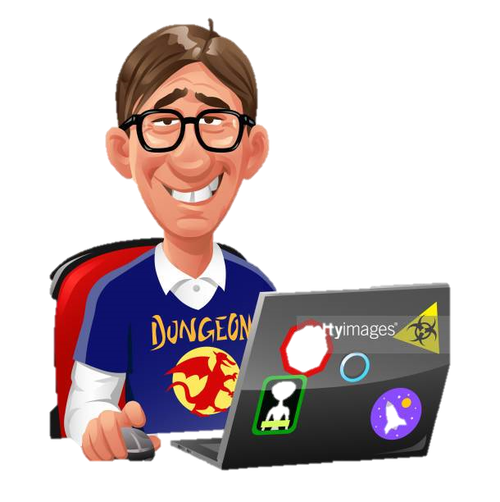
O que faz um assistente em TI {
Trabalho_TI.html
oquefaz.css
< Montagem de microcomputadores e redes locais >
}
< O profissional deverá está apto a montar, instalar, reparar e configurar dispositivos de hardware, além de instalar e configurar sistemas operacionais, softwares e aplicativos >
}
Programming Language.senai

Slide 6
02 {
[Outras áreas a seguir]
trabalhoTI.html
workshop.css
{
Ciência da computação
Programador
Suporte
Entre outras profissões da área
}
}
Programming Language.senai
Notes:
Por ser uma profissão que engloba diversas áreas da informática em geral, fica fácil de se escolher outra área para se seguir trabalhando, podendo seguir para a as áreas de montagem e manutenção, programação, suporte ou até mesmo atuar como designer.

Slide 7
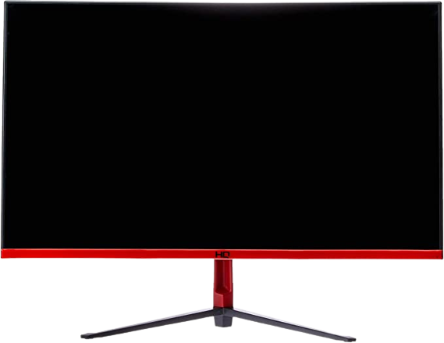

Trabalho_TI.html
oquefaz.css
Programming Language.senai

